Slide 1
Хобби известных людей.
Русский язык и литература. 7 класс

Slide 2
Вы узнаете:
- об увлечениях и хобби известных и знаменитых людей.
Вы сможете:
- определять основную мысль, опираясь на содержание текста;
- формулировать проблемные вопросы по тексту;
- использовать виды чтения, включая поисковое.

Slide 3

Что такое хобби? Хо́бби (от англ. hobby — увлечение, любимое дело) – вид человеческой деятельности, некое занятие, которым занимаются на досуге и для наслаждения. Увлечение – это то, чем человек любит и с радостью готов заниматься в свободное время. Хобби является хорошим способом борьбы со стрессом, гневом и прочими негативными проявлениями. Кроме того, хобби зачастую помогают развивать кругозор.

Slide 4


Прием «Ассоциации».
Составить кластер на тему «Страна увлечений»
Страна увлечений

Slide 5
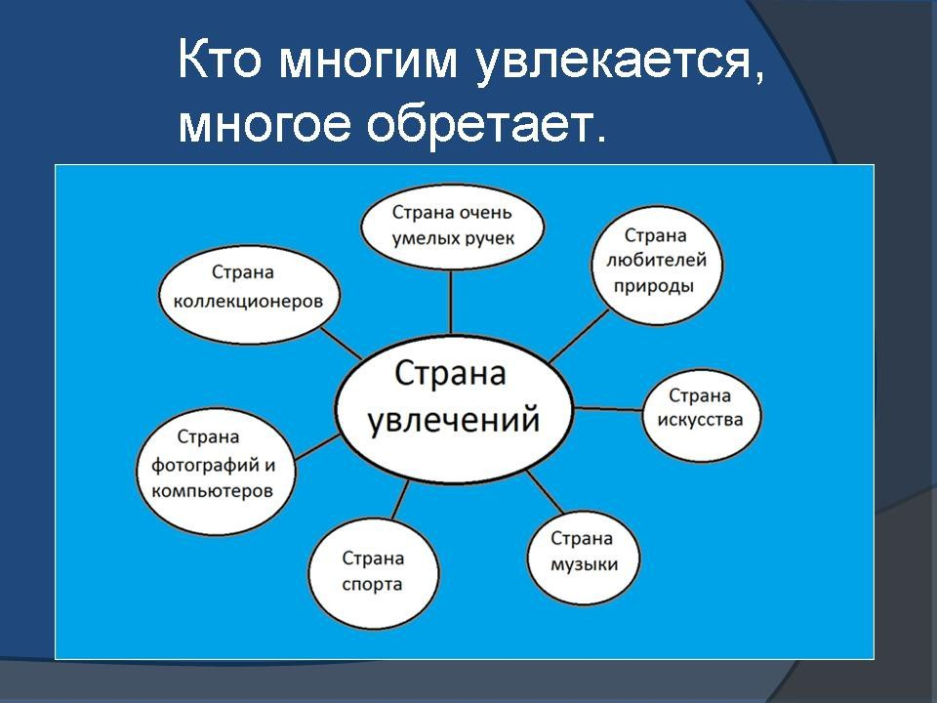

Работа с текстом

Slide 6
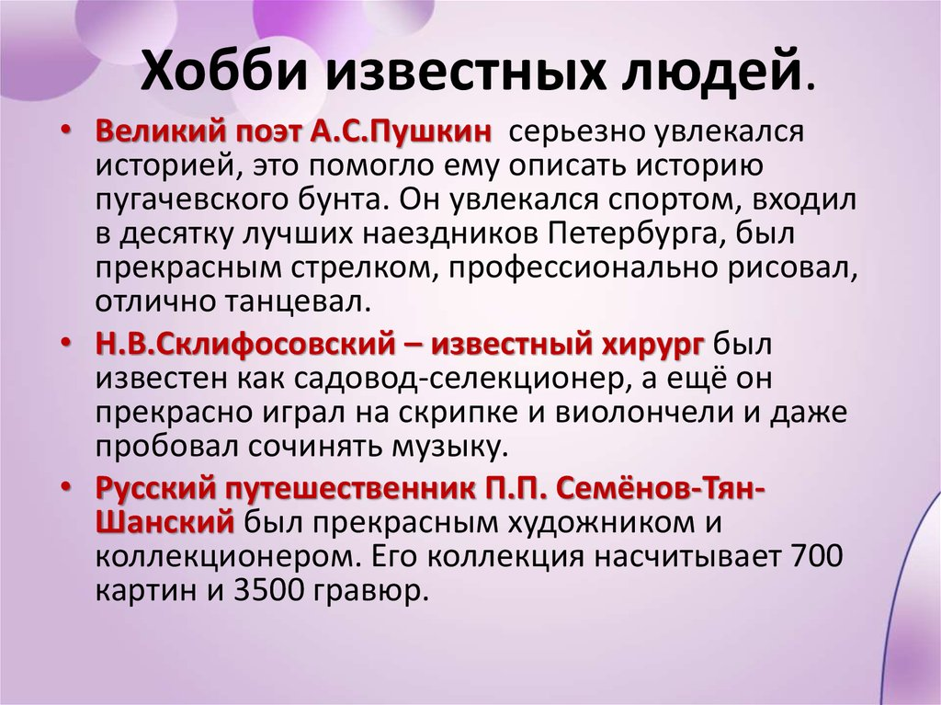
Хобби известных людей

Slide 7
Работа с текстом
-Прочитайте текст и выполните задания.
ХОББИ – увлечения человека, вид деятельности, некое занятие, которым регулярно занимаются для души в свободное от работы время.
Увлечение человека активизирует мыслительные и творческие способности, расширяет кругозор, способствует повышению самооценки.
Многие знаменитости прошлого и наших дней имели и имеют хобби:
Гёте любил совершать прогулки по окрестностям своего родного города Веймера, разбрасывая при этом семена фиалок. Эти цветы растут там до сих пор, и местные жители называют их фиалками Гёте.
Лев Толстой шил обувь и сам пахал, впрягшись в плуг.
Леонардо да Винчи был превосходным кулинаром.
Франклин Рузвельт собрал одну из самых больших в мире коллекцию марок.
Дмитрий Иванович Менделеев, как широко известно, занимался изготовлением чемоданов. Причем, его чемоданы пользовались такой популярностью, что великий химик мастерил их на заказ для богатых людей.

Slide 8
Задание 1
-Прочитайте текст и выполните задания.
-Раскройте основную мысль текста.
-Найдите в тексте слово, соответствующее определению.
Побудить к активности, усиливая деятельность, оживить – это ____________________
Объем, широта интересов и знаний – это __________________
-Составьте 1 «тонкий» и 1 «толстый» вопрос

Slide 9
Примерные ответы
Основная мысль текста: Хобби – увлечения человека, которым занимаются для души в свободное время.
-Найдите в тексте слово, соответствующее определению.
-Побудить к активности, усиливая деятельность, оживить – это ХОББИ
-Объем, широта интересов и знаний – это кругозор
-Составьте 1 «тонкий» и 1 «толстый» вопрос
– Что любил разбрасывать Гёте, совершая прогулки по окрестностям? («тонкий» вопрос)
-Какие хобби имели знаменитости в данном тексте? («толстый» вопрос)

Slide 10
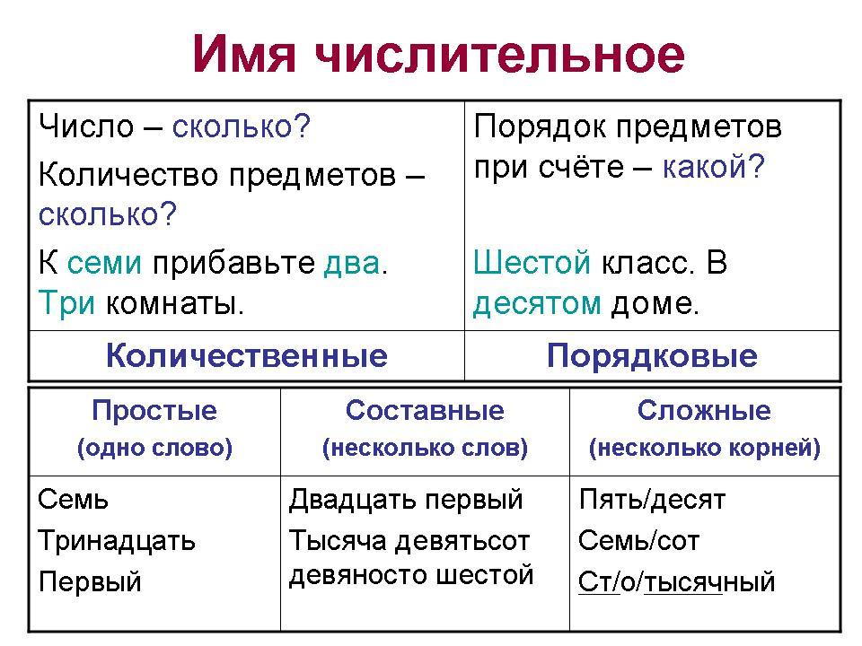
Теоретический материал

Slide 11
Задание 2
Задание. Выборочный диктант.
-Прочитайте предложения, выпишите составные числительные и запишите их словами. Укажите их разряд.
Михаил Лермонтов – русский поэт, увлекался живописью. На сегодняшний день известны 13 картин Лермонтова, выполненных маслом на холсте, картоне и дереве, более 40 акварелей и более 300 рисунков и набросков. Владимир Набоков – писатель, интересовался бабочками. Бабочка стала символом его творчества: исследователи насчитали 570 упоминаний этого насекомого в его произведениях.
Юрий Гагарин - первый космонавт, увлекался водными лыжами. Именно с подачи Юрия Гагарина в 1964 году была создана Федерация воднолыжного спорта,
Предметом коллекционирования музыканта Рода Стюарта стали поезда. В его доме разместилась железная дорога шириной 7 м и длиной 37 м, то есть заняла целый этаж.
Джастин Бибер – популярному певцу, нужно всего 85 секунд, чтобы собрать кубик Рубика.

Slide 12
Примерные ответы
570 упоминаний – пятьсот семьдесят (колич.)
в 1964 году – в тысяча девятьсот шестьдесят четвертом году ( порядковое)
37 метров - тридцать семь (колич.)
85 секунд - восемьдесят пять (колич.)

Slide 13
Творческое задание
Написать синквейн на тему «Хобби»
Синквейн – это пятистрочная строфа.
1-я строка – одно ключевое слово, определяющее содержание синквейна;
2-я строка – два прилагательных, характеризующих данное понятие;
3-я строка – три глагола, обозначающих действие в рамках заданной темы;
4-я строка – короткое предложение, раскрывающее суть темы или отношение к ней;
5-я строка – синоним ключевого слова

Slide 14
Примерные ответы
Хобби.
Любимое, важное.
Развивает, обновляет, вдохновляет.
Становится источником радости.
Увлечение.

Slide 15
Укажите верные (В) или неверные (Н) ответы
1. Хо́бби – вид человеческой деятельности, некое занятие, которым занимаются на досуге и для наслаждения.

Slide 16
Укажите верные (В) или неверные (Н) ответы
1. Хо́бби – вид человеческой деятельности, некое занятие, которым занимаются на досуге и для наслаждения.
ВЕРНО

Slide 17
Укажите верные (В) или неверные (Н) ответы
2. Юрий Гагарин - первый космонавт, увлекался живописью.

Slide 18
Укажите верные (В) или неверные (Н) ответы
2. Юрий Гагарин - первый космонавт, увлекался живописью.
НЕВЕРНО
Верный ответ. Юрий Гагарин - первый космонавт, увлекался водными лыжами.

Slide 19
Укажите верные (В) или неверные (Н) ответы
3.Составные числительные имеют два и более корней.

Slide 20
Укажите верные (В) или неверные (Н) ответы
3.Составные числительные имеют два и более корней.
НЕВЕРНО
Верный ответ. Составные числительные состоят из двух и более слов

Slide 21
Укажите верные (В) или неверные (Н) ответы
4. 2021 (год) – составное порядковое числительное.

Slide 22
Укажите верные (В) или неверные (Н) ответы
4. 2021 (год) – составное порядковое числительное.
ВЕРНО

Slide 23
Укажите верные (В) или неверные (Н) ответы
5. Синквейн – это пятистрочная строфа.

Slide 24
Укажите верные (В) или неверные (Н) ответы
5. Синквейн – это пятистрочная строфа.
ВЕРНО

Slide 25
Домашнее задание
Написать эссе «Мое хобби»

Slide 26
Итог урока
Сегодня вы узнали об увлечениях и хобби известных и знаменитых людей. Вспомнили структуру составных числительных.

Slide 27
Баршаға қолжетімді, сапалы білім!
Үш тілді
Цифрлы Қазақстан
Нәтижелі
Қол
жетімді
Дербес оқыту
Тиімді
Білімді бағалау
Заманауи технология
Качественное образование,
доступное всем!

